Slide 1
ĐỀ TÀI: Xây dựng website bán giày sử dụng mern stack
Gvhd:ThầY nguyễn trần thi văn
Gvpb:thầy nguyễn thiên bảo

Slide 2

I.Công nghệ sử dụng
1.Node JS:
- Là một mã nguồn được xây dựng trên nền tảng Javascript V8 Engine
-Chạy trên nhiều nền tảng hệ điều hành khác nhau .
- Cung cấp các thư viện phong phú ở dạng Javascript Module khác nhau .
2.Express JS:
- Là một framework được xây dựng trên nền tảng
Node JS.
-Hỗ trợ vô số package.
-Cung cấp tính nâng mạnh mẽ phát trienr website,mobile

Slide 3
I.Công nghệ sử dụng
3.Mongo DB:
- Là một cơ sở dữ liệu mã nguồn mở và là cơ sở dữ liệu phi quan hệ (NoSQL).
-Là cơ sở dữ liệu đa nền tảng, hoạt động trên các khái niệm Collection và Document.
-Hiệu suất cao,tính khả dụng cao,khả năng mở rộng
dễ dàng.
4.React JS:
- Là thư viện UI phát triển bởi Facebook để hỗ trợ việc xây dựng những components UI có tính tương tác cao
và có thể tái sử dụng được.
-Xu hướng SPA nổi bật với sự đơn giản và dễ dàng phối
hợp với những thư viện Javascript khác.

Slide 4
ii.Mục tiêu đề tài
Đây là một website nhằm bán và giới thiệu rộng rãi các mặt hàng của công ty
đến người tiêu dùng với các chi tiết mặt hàng cũng như giá cả một cách chính xác nhất

Slide 5
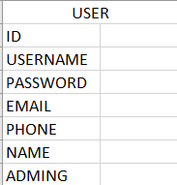
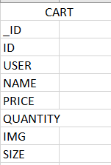
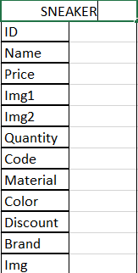
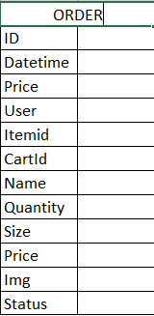
II.DATABASE

Slide 6
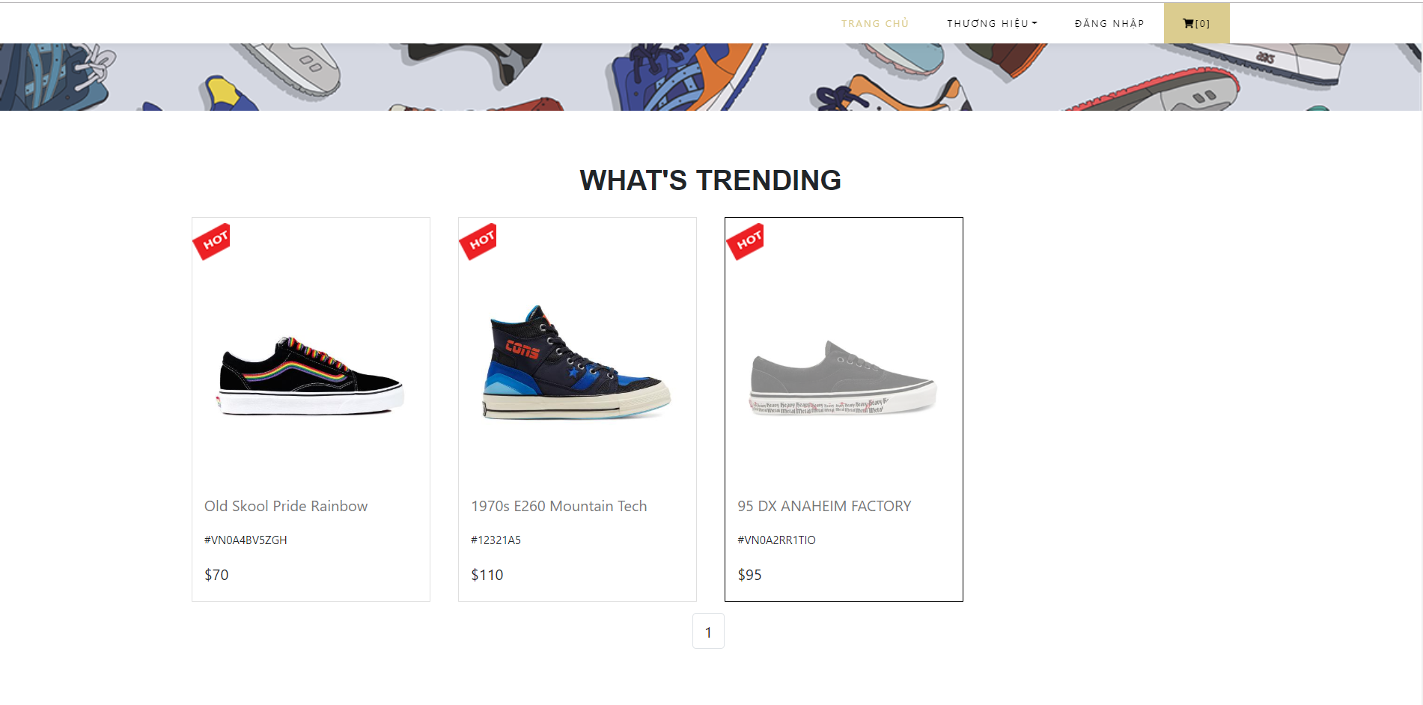
III.Một Số chức năng nổi bật
1.SẢN PHẨM NỔI BẬT-GIẢM GIÁ

Slide 7
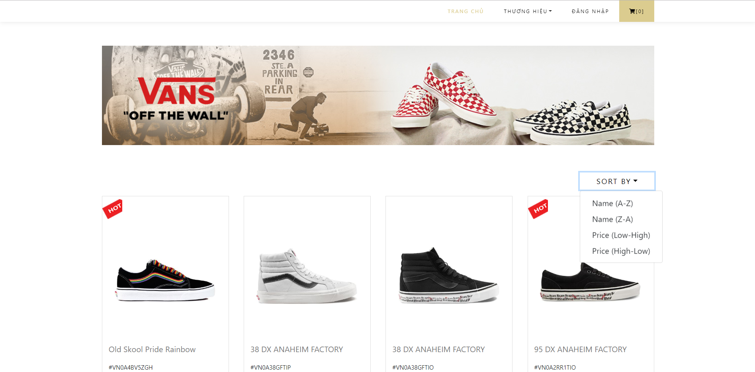
III.Một Số chức năng nổi bật
2.LỌC SẢN PHẨM THEO TÊN-GIÁ

Slide 8
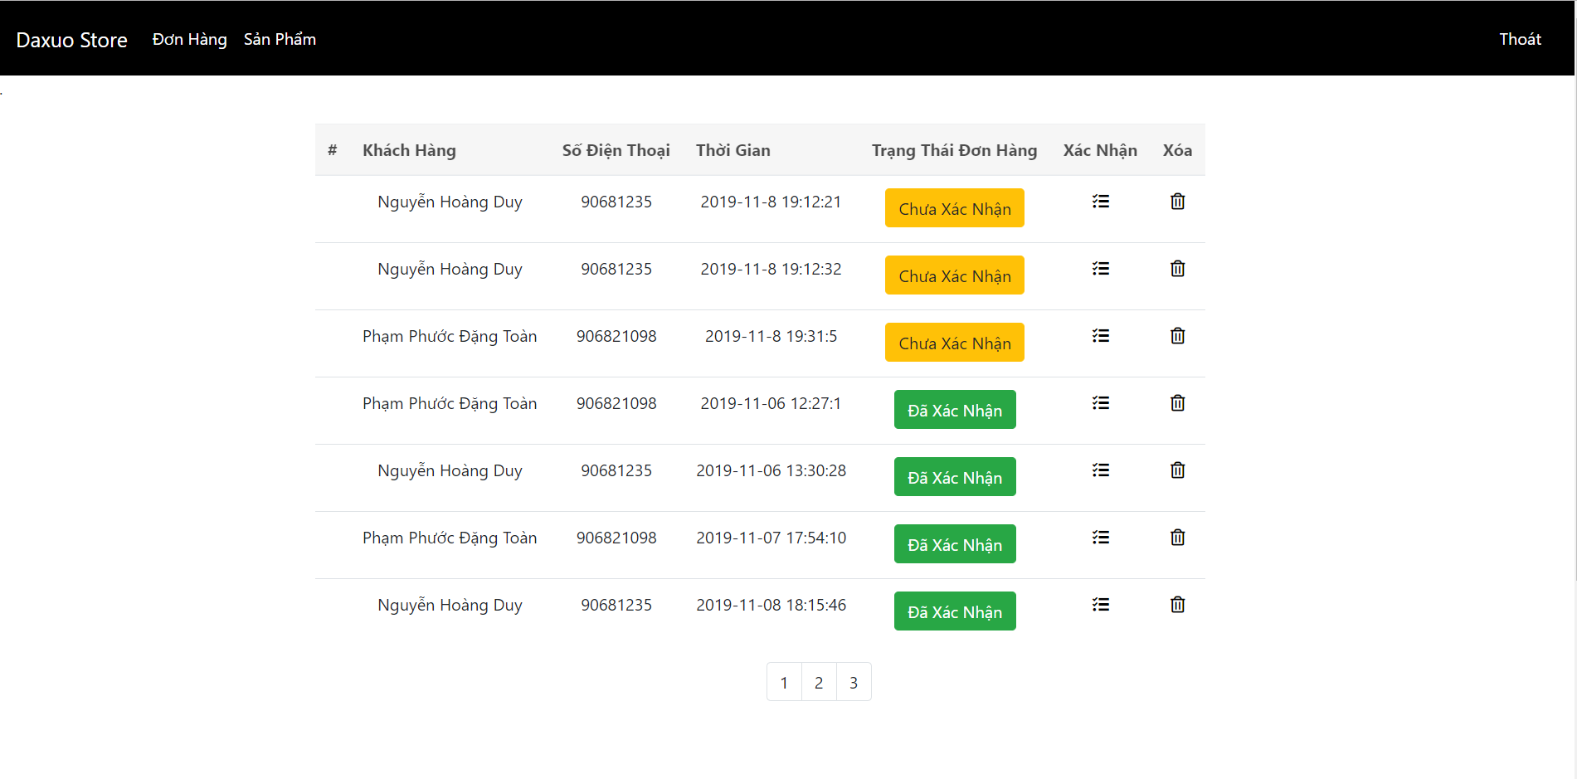
III.Một Số chức năng nổi bật
3.XÁC NHẬN ĐƠN HÀNG

Slide 9
IV.ƯU ĐIỂM,NHƯỢC ĐIỂM
1.ƯU ĐIỂM:
-Trang web có giao diện thân thiện,
-Dễ thao tác và sử dụng.
- Được viết bằng MERN STACK nên có tốc độ xử lí cao.
-Hiện thị sản phẩm nổi bật cho người dùng.
2.NHƯỢC ĐIỂM:
-Phát triển thêm tính năng thanh toán online.
-Phát triển thêm thống kê doanh thu.

